Slide 1

MATERIAŁY DYDAKTYCZNE
IR46
Model radykalizacji islamistycznej
Holandia: wczesne rozpoznawanie w społeczności, model fazowy i mapa luk informacyjnych
Poznań 2026

Slide 2
WPROWADZENIE
Zanim cokolwiek się stanie
Działa wcześniej niż większość narzędzi — na etapie pre-crime, w społeczności. Od 2015 r. obowiązkowy w holenderskiej policji.
Magazyn Payload — materiały dydaktyczne
2

Slide 3
GENEZA
Skąd IR46
• Powstał wewnątrz holenderskiej policji krajowej (projekt KiM); model w pełni EMPIRYCZNY.
• Zbudowany z trajektorii znanych przypadków, skonfrontowanych z literaturą i wywiadami z ekspertami (wywiad, prokuratura, samorząd, ochrona zdrowia).
• Testowany trzykrotnie, łącznie na 240 przypadkach; korygowany tam, gdzie dane nie zgadzały się z teorią.
• Poprzednik: analiza pojęć formalnych na danych policyjnych z Amsterdamu (IEEE, 2010). Operacyjny od 2010, obowiązkowy od 2015.
Magazyn Payload — materiały dydaktyczne
3

Slide 4
STRUKTURA
Dwie osie radykalizacji
OŚ IDEOLOGII (26)
OŚ KONTEKSTU SPOŁECZNEGO (20)
• Literalizm i rosnąca ortodoksja praktyk.
• Podział świata na „czystych” i „nieczystych”, delegitymizacja demokracji i prawa świeckiego.
• Gloryfikacja męczeństwa, akceptacja przemocy jako obowiązku.
• Zerwanie z dawnym środowiskiem i rodziną, nowe „braterstwo”.
• Zmiana wyglądu i rutyn, kontakty z osobami znanymi służbom.
• Konsumpcja i dystrybucja propagandy, zachowania przygotowawcze.
Magazyn Payload — materiały dydaktyczne
4

Slide 5
JAK CZYTAĆ OBIE OSIE
Klucz interpretacyjny
Głęboka ortodoksja bez zmian społecznych to najczęściej religijność. Gwałtowna przebudowa życia bez ideologii bywa kryzysem. Dopiero RÓWNOLEGŁY marsz obu osi w górę jest sygnaturą radykalizacji.
Magazyn Payload — materiały dydaktyczne
5

Slide 6
RUSZTOWANIE TEORETYCZNE
Model fazowy — „schody do terroryzmu”
• Podstawa: metafora Moghaddama — zwężająca się klatka schodowa, na której z każdym piętrem ubywa alternatyw wobec przemocy.
• Przeglądy skuteczności ujawniły przypadki niepasujące do teorii → model przebudowano pod dane, zachowując ideę faz.
• Cztery fazy sygnalizowane jak światła; faza czerwona = gotowość do użycia przemocy (tryb pilny).
• Im niższe piętro, tym większa populacja i tym łagodniejsze (skuteczniejsze) środki — dlatego IR46 sygnalizuje FAZĘ, nie „ryzyko” w ogóle.
Magazyn Payload — materiały dydaktyczne
6

Slide 7
LOGIKA WYNIKU
Liczy się faza, nie liczba
Nie suma wskaźników
Dwupoziomowy produkt
• Więcej wskaźników nie oznacza głębszej radykalizacji — może oznaczać po prostu więcej informacji.
• Wynik to ustalenie FAZY oraz mapa LUK INFORMACYJNYCH (blank spots) do uzupełnienia w pierwszej kolejności.
• Narzędzie ma działać nawet przy 95% braków danych.
• Rada do wewnątrz: co jest białą plamą, gdzie zachowanie/deklaracje są NIESPÓJNE między instytucjami.
• Rada o osobie: wskazanie głównego źródła radykalizacji (grupa? środowisko przestępcze? brak perspektyw?).
• Odbiorcą jest spotkanie wieloagencyjne, nie pojedynczy funkcjonariusz.
Magazyn Payload — materiały dydaktyczne
7

Slide 8
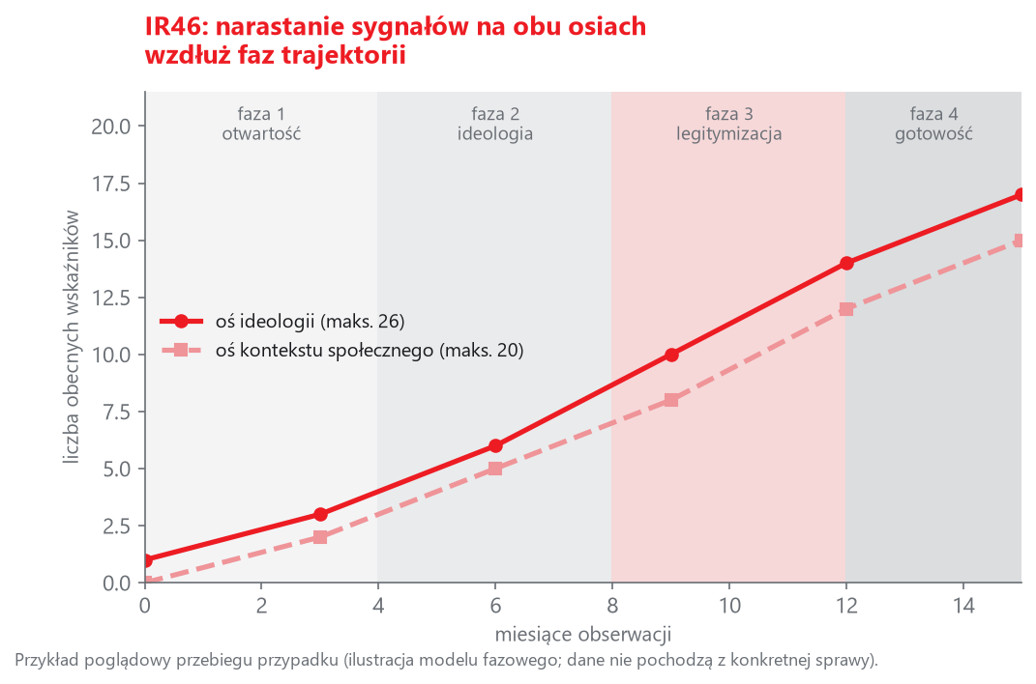
NARASTANIE SYGNAŁÓW NA OBU OSIACH
Fazy trajektorii
Narastanie sygnałów na osi ideologii i kontekstu wzdłuż faz trajektorii. Przykład poglądowy.
Magazyn Payload — materiały dydaktyczne
8

Slide 9
PRAKTYKA
Wdrożenie, użytkownicy i poprzednik
• Szkolenie pół dnia; brak formalnej licencji; zestaw: wytyczne, infografika, film instruktażowy i arkusz Excela.
• Użytkownicy nie tylko policja — także prokuratura, ochrona zdrowia psychicznego, kuratela, ochrona młodzieży.
• 46 wskaźników w 9 grupach; model aktualizowany co 3 lata; oceniający może dopisać czynniki specyficzne dla sprawy.
• Techniczny poprzednik: analiza pojęć formalnych na danych amsterdamskiej policji (IEEE, 2010).
Magazyn Payload — materiały dydaktyczne
9

Slide 10
ZASTOSOWANIE
Młodzi na radarze
• IR46 stosuje się już od ok. 12 roku życia — najwcześniej ze wszystkich narzędzi cyklu.
• U nastolatków oś kontekstu społecznego zwykle WYPRZEDZA oś ideologii: najpierw zmiana środowiska, nowi „bracia”, zerwanie ze znajomymi, dopiero potem dojrzewa rama przekonań.
• Kto obserwuje tylko poglądy, zauważy problem o kilka miesięcy za późno.
Magazyn Payload — materiały dydaktyczne
10

Slide 11
BEZPIECZNIKI
Przeczucie pod kontrolą
• IR46 dopuszcza uzasadnione „przeczucie” funkcjonariusza — rzecz w metodykach rzadka.
• Bezpiecznik 1: wynik to materiał na spotkanie wieloagencyjne (Safety Houses), nie decyzja jednej osoby.
• Bezpiecznik 2: stopień radykalizacji ocenia się OSOBNO od zamiaru i zdolności — chroni przed nadgorliwą reakcją.
• Bezpiecznik 3: zakres wyłącznie islamistyczny; dla innych ideologii powstają odrębne wersje.
• Wdrożenie pragmatyczne: szkolenie pół dnia, brak formalnej licencji, arkusz Excela; użytkownicy także spoza policji.
Magazyn Payload — materiały dydaktyczne
11

Slide 12
KRYTYCZNE SPOJRZENIE
Czego IR46 nie ma — i dlaczego to problem
• Brak opublikowanych danych o rzetelności i trafności — analizy 240 przypadków pozostają niejawne.
• Model zakłada stopniową trajektorię, a osoby ze środowisk przestępczych bywają werbowane w tempie tygodni.
• Ocena pre-crime bez udziału i wiedzy ocenianego; prawa jednostki „nie są szczególnie rozważane” w procedurze.
• Narzędzie obejmuje także dzieci (od ok. 12 r.ż.) — operuje na granicy prewencji i profilowania; bezpiecznikiem jest kolegialność.
Magazyn Payload — materiały dydaktyczne
12

Slide 13
MIEJSCE W ZESTAWIE METODYK
Kiedy które narzędzie — mapa wyboru
Sytuacja | Narzędzie | Dlaczego
Wczesne sygnały w społeczności (islamizm) | IR46 | model fazowy, mapa luk informacyjnych
Wczesne sygnały u młodzieży (każda ideologia) | VAF | wsparcie w szkole i środowisku
Sygnały gotowości do ataku | TRAP-18 | zachowania ostrzegawcze samotnego sprawcy
Sprawa dojrzała do pełnej oceny | VERA-2R | analiza ekspercka, plan zarządzania
Analogiczna detekcja w więzieniu | DRAVY-3 / RRAP | obserwacja penitencjarna
Magazyn Payload — materiały dydaktyczne
13

Slide 14
DO DALSZEJ LEKTURY
Materiały źródłowe
• Politie Nederland (2017). Islamitisch Radicaliseringsmodel.
• Moghaddam, F. (2005). The staircase to terrorism. American Psychologist.
• Elzinga, P., Poelmans, J., i wsp. (2010). Terrorist threat assessment with formal concept analysis. IEEE ISI.
• van der Heide, L., i wsp. (2019). The Practitioner’s Guide to the Galaxy. ICCT.
• Lloyd, M. (2019). Extremism Risk Assessment: A Directory. CREST.
Magazyn Payload — materiały dydaktyczne
14

